Slide 1
Игра в слова
Муниципальное автономное общеобразовательное учреждение "Лицей №14 имени Заслуженного учителя Российской Федерации А.М. Кузьмина"
Подготовила
ученица 8 класса К
Цветкова Амелия
Тамбов 2019

Slide 2
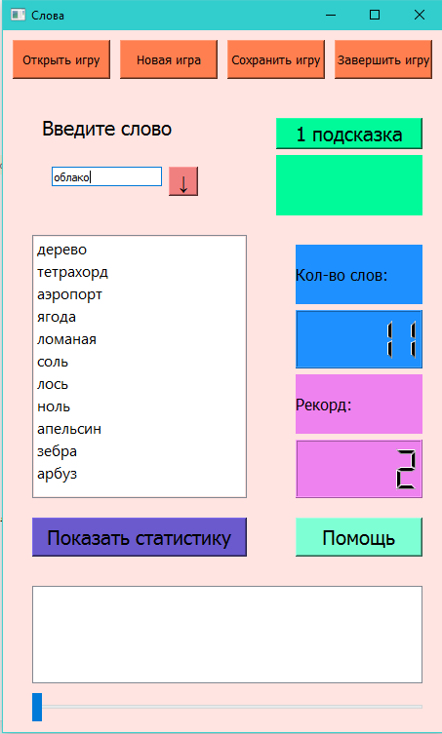
Идея проекта
Усовершенствованная игра в слова позволит хорошо провести время и расширить лексикон. Эта игра, в отличие от устного формата, имеет много преимуществ.

Slide 3
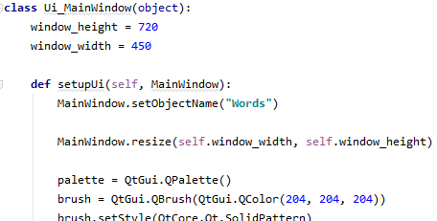
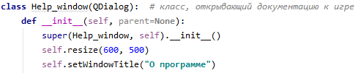
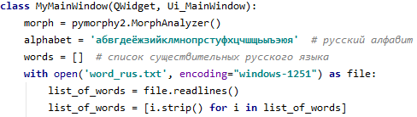
Классы
В моем проекте использовано 3 класса: (представлены начало каждого класса)

Slide 4
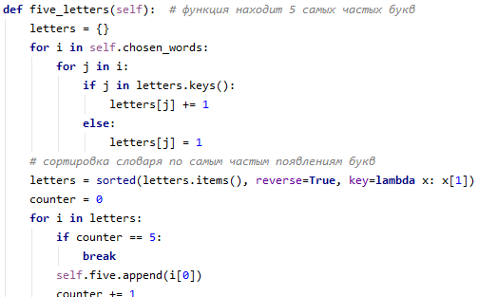
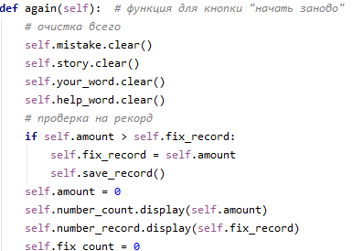
Функции
Использовано 19 функций (представлены начало некоторых из них):

Slide 5
Статистика проекта
Код состоит из двух файлов: main.py и ui_main.py
Общее количество строк кода: 530.
Дополнительно используются файлы:
requirements.txt
help_doc.txt
word_rus.txt
record.f
stat.db
game.words

Slide 6
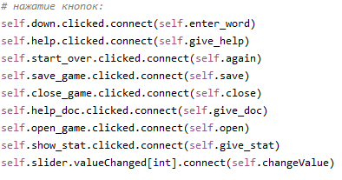
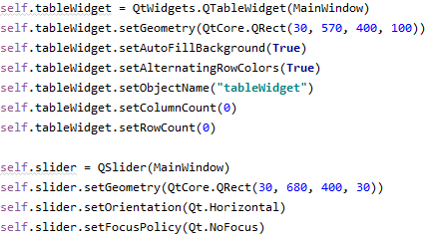
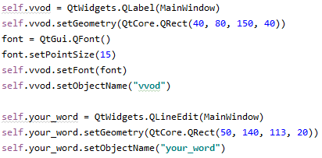

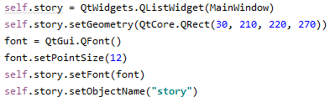
Реализованные технологии
Виджеты

Slide 7
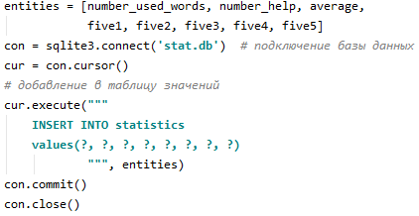
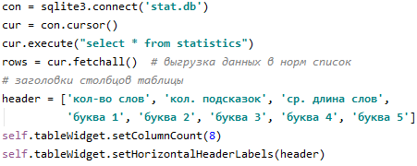
Реализованные технологии
База данных

Slide 8
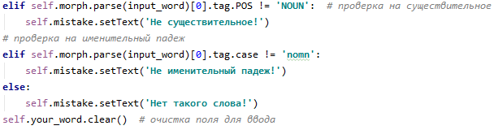
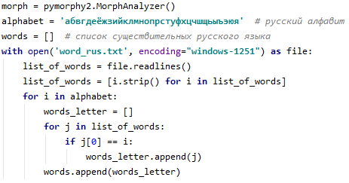
Реализованные технологии
Анализ текста

Slide 9
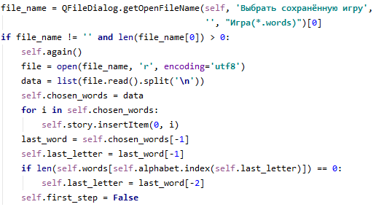
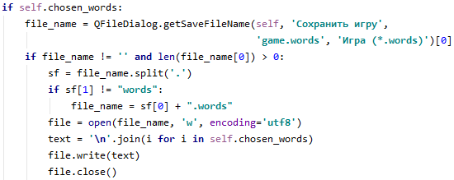
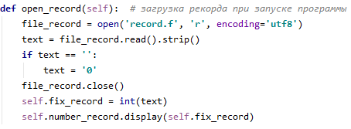
Реализованные технологии
Работа с файлами

Slide 10
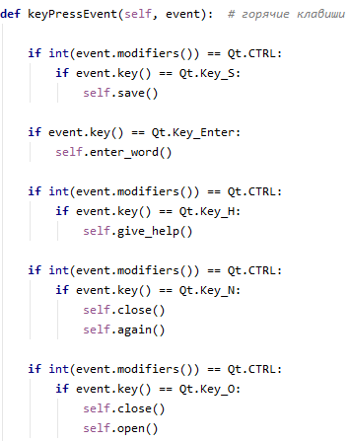
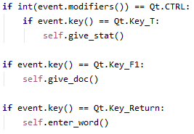
Реализованные технологии
Горячие клавиши

Slide 11
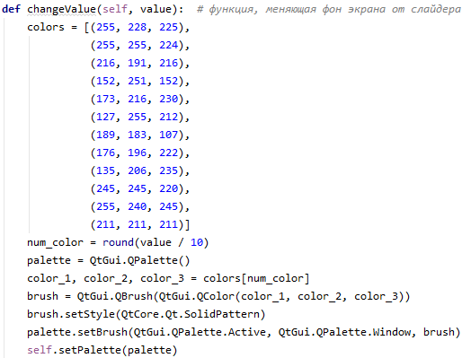
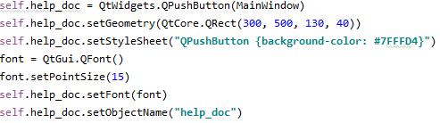
Применение цвета
Для виджетов
Для фона окна

Slide 12

Выводы
В работе использовано большинство технологий, изученных в рамках занятий по PyQt5.

Slide 13
Спасибо за внимание

